Slide 1
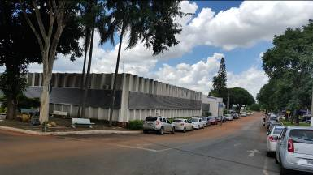
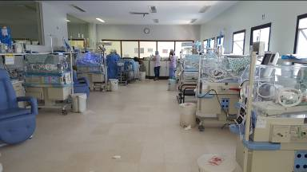
HIPOGLICEMIA NEONATAL
Congresso de Pediatria da UNIMED de Ribeirão Preto (17ª Jornada de Pediatria da UNIMED de Ribeirão Preto
Paulo R. Margotto
Unidade de Neonatologia do HRAS/HMIB/SES/DF
www.paulomargotto.com.br (VERSÃO EXTENDIDA)
pmargotto@gmail.com
Brasília, 26 de novembro de 2016
17/11-Dia Mundial da Prematuridade:
“Não existe pé tão
pequeno que não possa deixar a sua pegada no mundo!”

Slide 2
Hipoglicemia Neonatal
Definição
Qual é a glicemia normal?
(What is a normal blood glucose? Güegmes M et al. Arch Dis Child jun 101(6):569-74)
A glicose sanguínea é o substrato chave para a produção de energia durante os períodos perinatal, natal e pós-natal
(contribui para quase 80% das necessidades de energia total do feto)
Durante o período perinatal, o contínuo suplemento de glicose ao feto vem da mãe. No feto normal não há produção de glicose endógena

Slide 3
Hipoglicemia Neonatal
Após o nascimento: a passagem contínua de glicose para o feto é interrompida
nas primeiras horas após o nascimento, há uma fase de transição de níveis baixos de glicose no sangue fisiologicamente normal
hipoglicemia neonatal de transição
Processo de adaptação fisiológica normal
RN a termo AIG: NÍVEIS MENORES DE GLICOSE NAS PRIMEIRAS 2-4 HORAS
(principalmente nos RN amamentados ao seio:27-95,4mg% x 45,5-11,6mg%)
Güegmes M,2016

Slide 4
HIPOGLICEMIA NEONATAL
A queda de glicose parece essencial para facilitar a transição fisiológica para a vida neonatal que inclui:
aumento na produção de glicose por glicogenólise, gliconeogênese,
estimulação do apetite,
adaptação aos ciclos de jejum e pós-prandial e
promoção de um metabolismo oxidativo da gordura usando lipídios dos depósitos e ingeridos no leite
No entanto: para RN PIG e Prematuro:
Este processo de adaptação hormonal e metabólico é imaturo e subdesenvolvido
Güegmes M, 2016

Slide 5
HIPOGLICEMIA NEONATAL
Por quê é difícil definir HIPOGLICEMIA NEONATAL
Forma e local de coleta influenciam nos resultados das dosagens da glicose sérica, principalmente o uso de tiras (fitas reagentes).
Por outro lado, as concentrações de glicose no sangue venoso são 10% mais baixos do que arterial.
Para medir a glicose no plasma, a amostra de sangue deve ser coletada em um tubo contendo fluoreto, de modo a inibir a glicólise.
Güegmes M,2016

Slide 6
HIPOGLICEMIA NEONATAL
Por quê é difícil definir HIPOGLICEMIA NEONATAL
Hipoglicemia significante é o nível de glicose plasmática ou sanguínea no qual o indivíduo apresenta uma resposta única a uma circunstância anômala causada pela redução do suprimento de glicose para um órgão alvo, no caso o cérebro.
Qual é o nível neuroglicopênico que leva a sintomas?
É impossível estabelecer um simples valor de glicose no sangue que conduz a
dano cerebral e este dano está na dependência da gravidade, duração
e frequência de hipoglicemia
Boardman,JP,2015; Boardman,JP, 2013, Kalhan S, 2007; Stanley CA,1999; Willian R,2004;
Güegmes M,2016

Slide 7
HIPOGLICEMIA NEONATAL
A hipoglicemia aumenta o fluxo sanguíneo cerebral em 2-3 vezes
Margotto, PR. Assistência ao Recém-Nascido de Risco, 2013
O QUE TEMOS CONSIDERADOS NÍVEIS NORMAIS DE GLICOSE
glicose sangüínea > 50 mg%, que equivale a uma glicemia plasmática de 60mg%
(a glicemia plasmática é aproximadamente 10%-15% maior que a sangüínea), garantindo um (possível) nível seguro para prevenir possível comprometimento do SNC

Slide 8
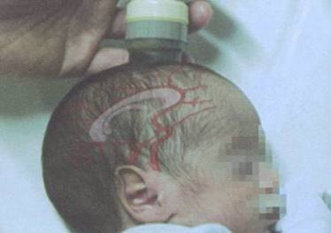
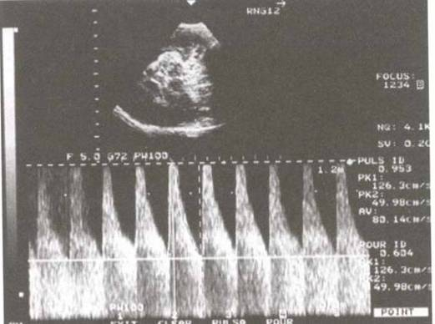
HIPOGLICEMIA NEONATAL
  FLUXO SANGUÍNEO CEREBRAL
IR: FSC 2 a 3 x (glicemia: 30 mg%)
Recrutamento de capilares normalmente não perfundidos
Margotto, PR Neurossonografia Neonatal, 2013
Marba S

Slide 9
HIPOGLICEMIA NEONATAL
Pacientes de risco para apresentar hipoglicemia:
Quaisquer estados patológicos que afetam a produção ou utilização de glicose vai levar a hipoglicemia
RCIU,o menor dos gêmeos discordantes
Filhos de mães com Pré-eclâmpsia, Prematuros, Asfixia perinatal, Hipotermia, RN de Diabética
Erros Inatos do Metabolismo: deficiência da glicose 6- fostato, frutose 1-6- difosfatase, galactosemia
Síndrome de Beckwith-Wiedemann:(hiperplasia das células beta-pancreáticas), Doença Hemolítica pelo sistema Rh (Hipoglicemia hiperinsulinêmica), RN cuja mãe fez terapêutica tocolítica com beta-simpaticomimético para inibir o trabalho de parto prematuro (2/3 dos casos).
Margotto, PR. Assistência ao Recém-Nascido de Risco, 2013

Slide 10
HIPOGLICEMIA NEONATAL
CLÍNICA
Nos períodos neonatal e infância, hipoglicemia não pode ser definida pelo aparecimento dos sinais e sintomas uma vez que estes tendem a ser inespecíficos e não são fáceis de reconhecer neste grupo etário
Güegmes M,2016
Margotto, PR. Assistência ao Recém-Nascido de Risco, 2013
Tremores, convulsões, apatia, recusa alimentar,
Apnéia com bradicardia, cianose, hipotonia, hipotermia,
Insuficiência cardíaca congestiva no RN - PIG (devido ao insuficiente substrato energético cardíaco).

Slide 11
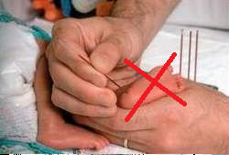
HIPOGLICEMIA NEONATAL
TRIAGEM
Diabetes gestacional com crescimento normal:não necessita de monitorização*
O nível de Glicose sangüínea cai 18 mg/hora quando o sangue fica em temperatura ambiente
Margotto, PR. Assistência ao Recém-Nascido de Risco, 2013/*Mitanchez D, 2015
Fita-reagente para os RN de Risco
(mede a glicemia sanguínea/ colhemos na mãozinha!)
RN PIG/GIG e prematuros: 6 – 12 – 24 horas
RN de Diabética:1 – 2 – 3 – 6 – 12 – 24 horas
RN com Doença Hemolítica pelo fator Rh: 6 – 12 – 24 h e 6 h
Após Exsangüíneotransfusão.

Slide 12
HIPOGLICEMIA NEONATAL
TRIAGEM
Fita-reagente para os RN de Risco
(mede a glicemia sanguínea/ colhemos na mãozinha!)
  O limiar da dor no calcâneo é menor, se comparado com extremidades superiores
    fibras inibitórias descendentes da dor : inicialmente na porção cervical da coluna dorsal e mais tardiamente até a porção lombar
Guinsburg R,1999; Margotto P,2011; Shrestha M, 2012

Slide 13
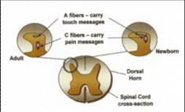
DOR NEONATAL
Base fisiológica da hiperalgesia
-RN> sensibilidade a dor em relação ao adulto
(3 a 10 minutos-Adulto x 30-90 min- RN)
Por quê? Estresse ambiental
-RN pré-termos >sensibilidade a dor x RN termo
Por quê? -Vias inibitórias descendentes subdesenvolvidas
ativam neuromoduladores que bloqueiam
a condução do estimulo doloroso
-hiperinervação (área lesada)
-proximidade das fibras de toque e dor (corno dorsal da medula espinhal)
-alodinia: reação a um estímulo que não provoca dor (troca de fraldas)
Apnéia, dessaturação, bradicardia
hipertonicidade, mudanças na perfusão
Anand, 2001;Puchalsky,2002;Fitzgerald, 2005

Slide 14
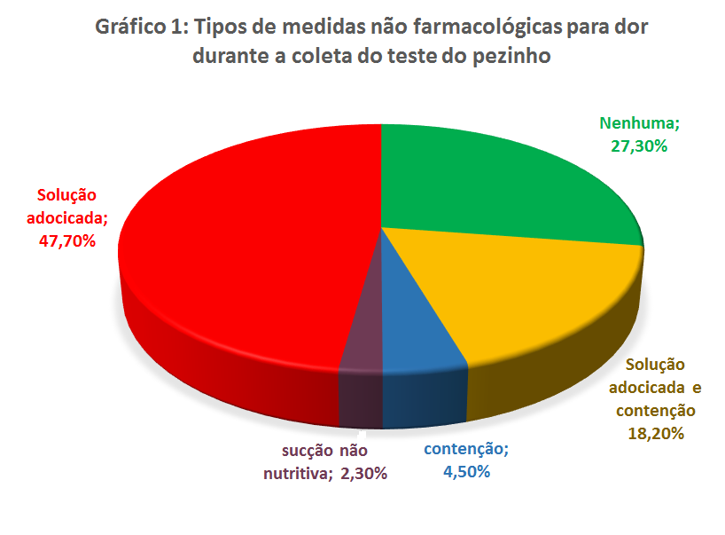

Teste do Pezinho
(feito na mãozinha)
MENSURAÇÃO DE DOR NEONATAL DURANTE APLICAÇÃO DO TESTE DO PEZINHO NO HMIB
Naiara Viudes Garcia Martins (2015)

Slide 15
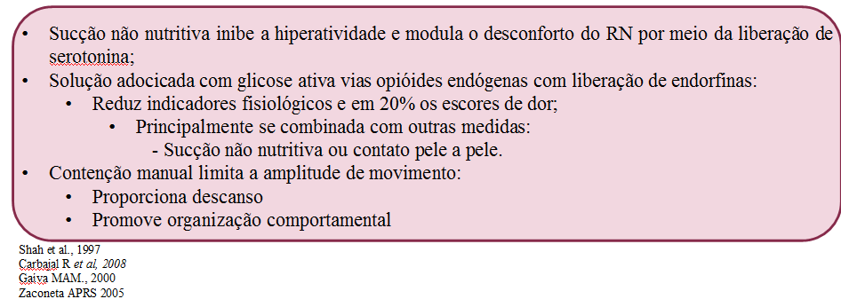
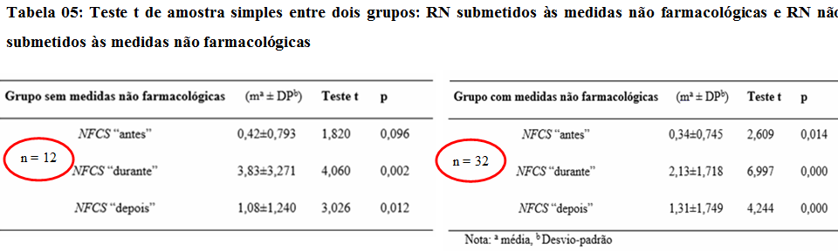
Teste do Pezinho
(feito na mãozinha)
Escala Neonatal Facial Activity Coding System – NFCS : DOR≥3

Slide 16
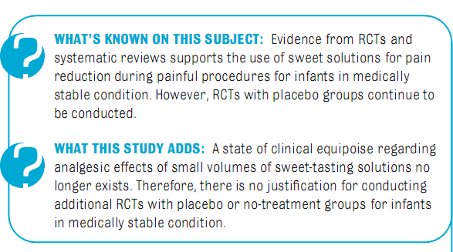
DOR NEONATAL
ABORDAGEM NÃO FARMACOLÓGICA
Glicose
Harrison D et al, Pediatrics, jun/Nov, 2010
Clicar aqui
Para artigo
integral
Analgesic effects of sweet-tasting solutions for infants: current state of equipoise.
Crianças de 1-12 meses (imunização):reduz choro (RR:0,80 (0,69-0,93)
Efficacy of sweet solutions for analgesia in infants between 1 and 12 months of age: a systematic review.

Slide 17
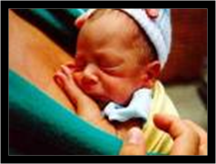
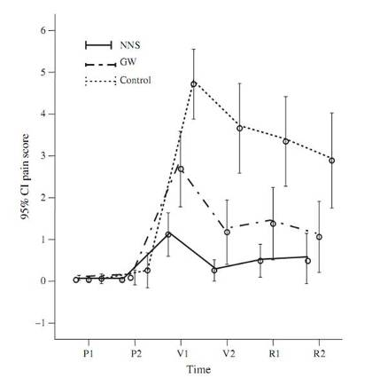
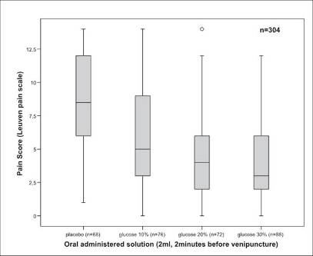
DOR NEONATAL
Glicose a 25%/Sucção não nutritiva
Sucção não nutritiva
Dilen B (BIRTH 37:2 June
2010). Melhor do que creme anestésico
local
Liu:JCN 2010;19: 1604–1611
A sucção não nutritiva tem-se mostrado mais efetiva que a glicose
SUCCÃO (estimula as fibras sensoriais que bloqueiam a transmissão da dor)
Anand, 2001 ; Puchalsky,2002; Lawhon,2010; ;
Stevens,1999;Carbajal, 1999

Slide 18
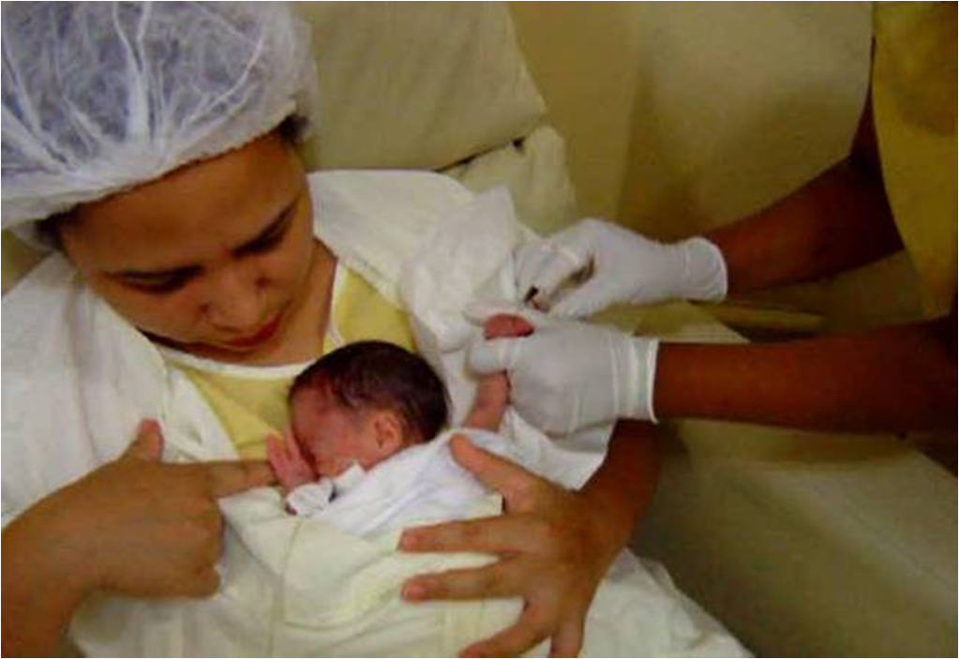
DOR NEONATAL

Slide 19
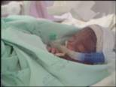
DOR NEONATAL
ABORDAGEM NÃO FARMACOLÓGICA
PL: punção lombar
Simons, 2003;Guinsburg,2001
Aconchegar o recém-nascido (RN)
Posicionar o RN com equilíbrio entre posturas flexoras e extensoras
Usar o mínimo de fitas adesivas
Otimizar a monitorização não invasiva
Agrupar tarefas
Estimular o contato com os pais
Designar o melhor profissional para os RN mais críticos: falha de venopunção e PL: 20% cada; canulação intravenosa:>30%

Slide 20
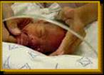
DOR NEONATAL
ABORDAGEM NÃO FARMACOLÓGICA
Antes do procedimento
PREPARAR O AMBIENTE: desligar rádio, alarmes desnecessários, falar baixo, evitar ações perturbadores ao redor do bebê
PREPARAR O BEBÊ
(respeitar a dignidade do pré-termo:ele deve saber o que vai acontecer a seguir)
-acordar o bebe conversando suavemente, afagando, acariciando,tocando, para acordar seguro
-glicose na língua 2 minutos antes
-presença dos pais acariciando e conversando
-restaurar a sensação de segurança (não deixar o bebê sozinho com a sua dor):presença dos pais
É humano e ético dar conforto e aliviar a dor
A dor é um importante fator de qualidade de vida do bebê pré-termo. Aliviar a sua
dor é parte do seu cuidado diário
Halimaa, 2003

Slide 21
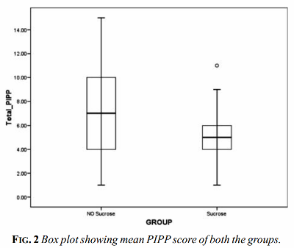

DOR NEONATAL
Medidas Farmacológicas
ECOCARDIOGRAMA
Potana NT, 2015
Glicose 25% 2min antes (52 RN entre 32-42 sem; 52 RN controles)
Muitos guidelines deixam de reconhecer o ecocadiograma como procedimento doloroso
É um procedimento estressante e pode causar moderada dor
Glicose 2 minutos antes:
causa efetiva
redução da dor
controles

Slide 22
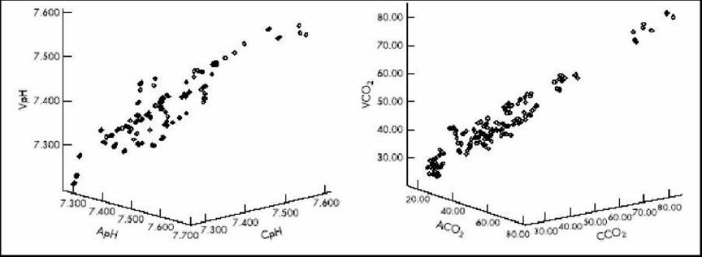
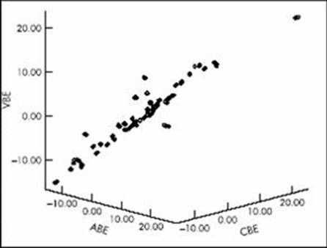
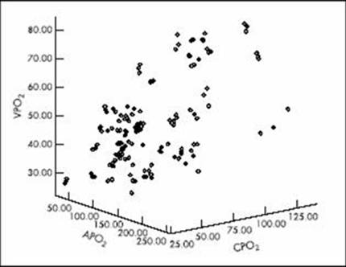
DOR NEONATAL
GASOMETRIA: COLHEMOS NA MÃOZINHA!(SANGUE VENOSO)
BOA CORRELAÇÃO DA ANÁLISE DOS GASES ARTERIAIS, VENOSOS E CAPILARES.
Yildizdas D, Yapicioglu H, Yilmaz HL, Sertdemir Y. (Turquia)
Arch Dis Child 2004; 89:176-180

Slide 23
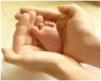
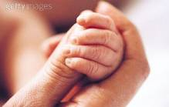

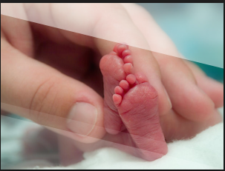
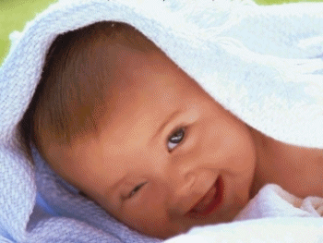
PRESERVE OS MEUS PÉS!
USE AS MINHAS MÃOS!
Agradeço!
Estou de olho!
O MANUSEIO DA DOR É UM INDICADO DE QUALIDADE!

Slide 24

PODEMOS MUDAR SIM!
O caminho é longo.....
Dragão do Mar, Fortaleza

Slide 25

PODEMOS MUDAR SIM!
Temos apenas um único cérebro durante toda
a vida. Todas as experiências são importantes
O crescimento cerebral depende de experiência.
A experiência do bebe cujo cérebro está se
desenvolvimento na UTI será afetado pela
qualidade do atendimento e do cuidado, do
manuseio que fazemos.
Experiências dolorosas são capazes de reescrever
o cérebro do adulto.
“Somos o que somos,
mas somos principalmente o que fazemos
para mudarmos o que somos”
Lawhon,2010

Slide 26
Voltando ao nosso tema...

Slide 27
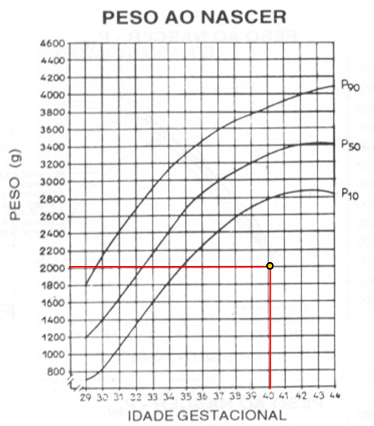
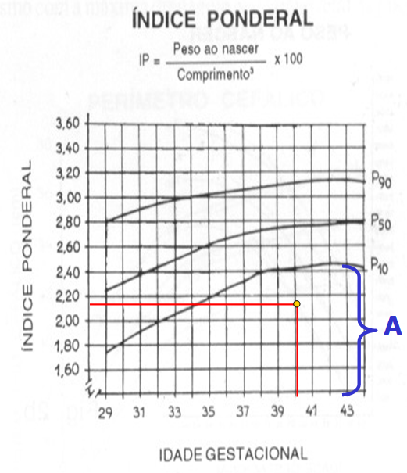
HIPOGLICEMIA NEONATAL
Recém Nascidos Pequenos para a idade gestacional (PIG)
PIG simétrico (IP>P10) e PIG assimétrico (IP <P10
Margotto,1995
Margotto,1995
RN, 40 semanas, peso 2000g, 45 cm.
RN PIG Assimétrico
PIG assimétrico: mais hipoglicemia

Slide 28
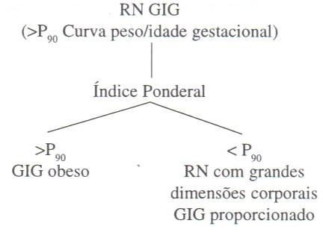
HIPOGLICEMIA NEONATAL
Maior risco de
hipoglicemia
Margotto, PR. Assistência ao Recém-Nascido de Risco, 2013

Slide 29
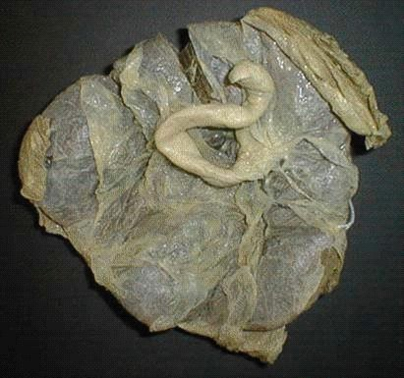
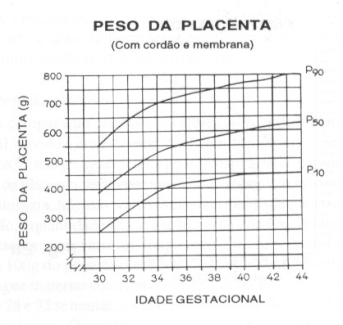
HIPOGLICEMIA NEONATAL
RN PIG / GIG E CRESCIMENTO DA PLACENTA
RN PIG com placenta PIG e DHEG (RR=4,16)
(doença específica da gravidez)
RN GIG com placenta GIG e hipoglicemia (RR= 10,2)
Significado perinatal do peso da placenta | Paulo R. Margotto
Margotto, PR, 1995

Slide 30
HIPOGLICEMIA NEONATAL
Hiperinsulinismo Neonatal
Semelhante aos recém-nascidos de diabéticas, às crianças com hiperinsulinismo congênito tem excessiva secreção de insulina intrauterina, são frequentemente grandes para a idade gestacional e apresentam hipoglicemia nos primeiros dias de vida
Nos recém-nascidos com hiperinsulinismo congênito este excesso de secreção de insulina não é devido a hiperglicemia.
Em vez disso, decorre de defeitos genéticos nas vias que regulam a secreção de insulina.
TingTing Huang, 2013

Slide 31
HIPOGLICEMIA NEONATAL
Hiperinsulinismo Neonatal
A forma mais comum de hiperinsulinismo congênito é devido a mutações nos genes que codificam para a célula-β (K_{ATP}) do canal de potássio sensível ao ATP composto pelo receptor de sulfoniluréia 1 (SUR1) e mutação dos canais de potássio (Kir6.2).
Estes mutações podem causar doença difusa (na qual todos as
células-β do pâncreas são afetadas) ou doença focal (em
que um clone isolado de células-β hipersecreta insulina )
Ambas as formas são geralmente resistentes ao
tratamento com o agonista do canal K_{ATP},
diazóxido, e requerem PANCREATECTOMIA.
(de 68 casos, 58 com pancreatectomia/ 10 sensíveis ao
Diazóxido)
Complicação importante: miocadiopatia hipertrófica
(o uso de corticosteróide agrava!)
TingTing Huang, 2013

Slide 32
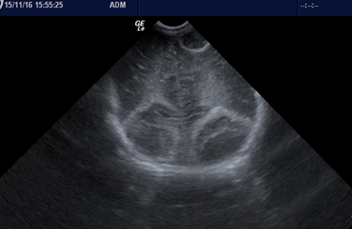
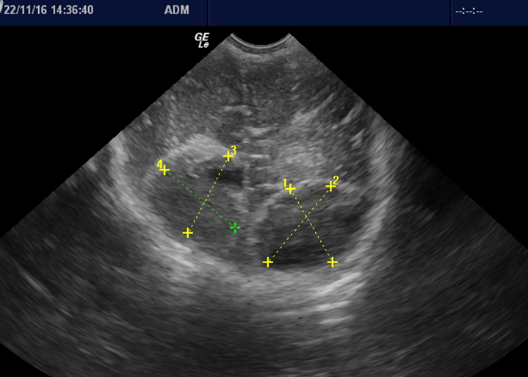
HIPOGLICEMIA NEONATAL
Lesão Cerebral
Filan PM, 2006: 4 casos de hipoglicemia repetida e prolongada, hiperinsulinismo transitório
lesão cerebral na região occipital
(Durante a hipoglicemia: em contraste com outras regiões cerebrais, corre redução do fluxo sanguíneo na região occipital)
Consequências:desabilidade, distúrbio visual, epilepsia (status epilepticus na infÂncia:Montassira H,2010 )
RN com hipoglicemia resistente,
Convulsões de difícil controle

Slide 33
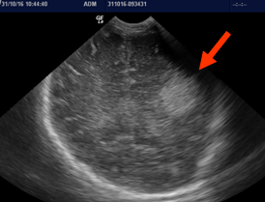
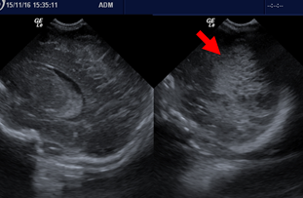
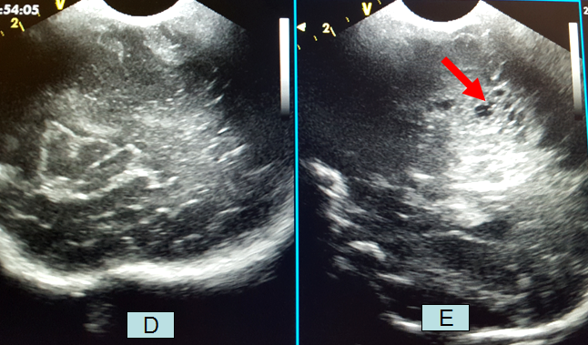
HIPOGLICEMIA NEONATAL
Lesão Cerebral
Diferenciação entre lesão cerebRal por hipoglicemia e Encefalopatia hipóxico isquêmica (EHI) Traill Z, 1998
Na hipoglicemia ocorre um predomínio do envolvimento occipital sugerindo que a lesão cerebral hipoglicêmica não é o resultado de isquemia cerebral causada pelas convulsões secundárias.
Na EHI, o envolvimento predominante são as áreas “watershed” (divisor das águas) parassagitais, envolvendo as regiões frontal e parieto-occipital. Consulte os 2 casos relatados por Traill Z de lesão cerebral por hipoglicemia neonatal severa e prolongada com convulsões.
EHI GRAVE
16 dias
após
7 dias
após
Margotto,PR,
2016

Slide 34

HIPOGLICEMIA NEONATAL
TRATAMENTO

Slide 35
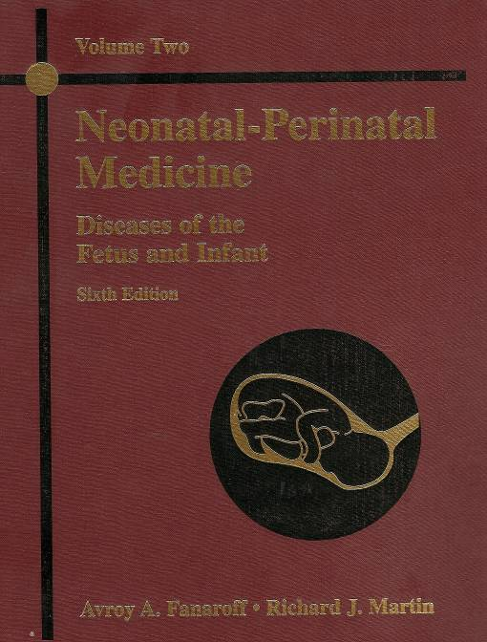

Slide 36
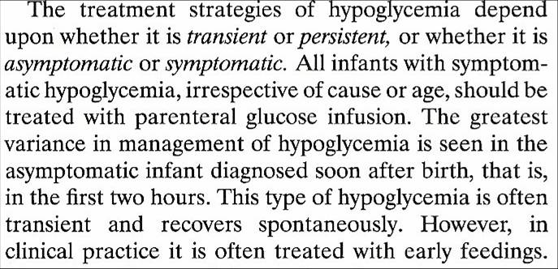
HIPOGLICEMIA NEONATAL

Slide 37
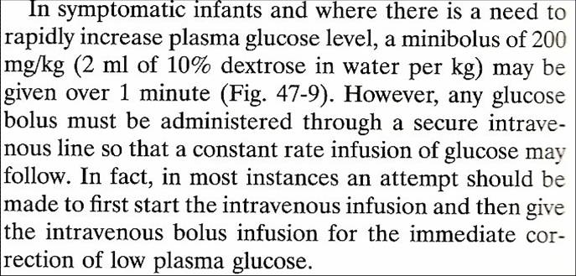
HIPOGLICEMIA NEONATAL

Slide 38

HIPOGLICEMIA NEONATAL
TRATAMENTO
-SINTOMÁTICO
Push (clínica :convulsão; apnéia): 200 mg/Kg de Glicose em 1 minuto, que é igual a 2 ml de Glicose a 10% diluído em água destilada.Usar uma linha venosa segura.
Manutenção: com Glicose a 10%
5 a 8 mg/Kg/min:
0,05 a 0,08 X peso (Kg) X 1440 = quantidade de ml de glicose a 10% que deverá correr em 24 horas.
Ray W, 2004
Jain A,2008; Ray W,2004
Margotto, PR. Assistência ao Recém-Nascido de Risco, 2013

Slide 39
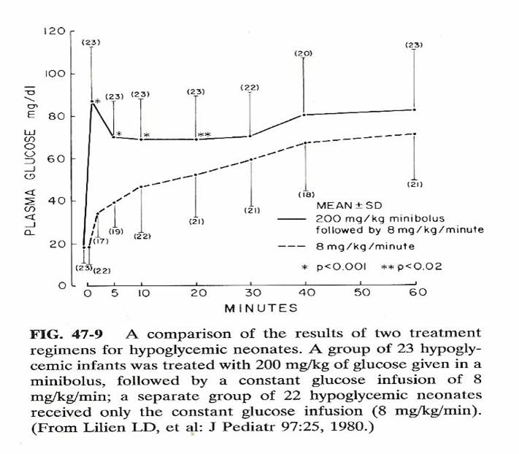
HIPOGLICEMIA NEONATAL
Lilien LD, Pildes RS, Srinivasan G, Voora S, Yeh TF.
Treatment of neonatal hypoglycemia with minibolus and intravenous glucose infusion.
J Pediatr. 1980 Aug;97(2):295-8.

Slide 40
HIPOGLICEMIA NEONATAL - TRATAMENTO
ASSINTOMÁTICA
TIG 4-8 mg/Kg/min em RN prematuro: 4-6mg/Kg/min
Reduzir os gastos energéticos (tratar a septicemia, corrigir a acidose, propiciar ambiente térmico neutro).
Se a glicemia persistir menor que 50 mg%, 24-36 após, introduzir
Hidrocortisona( indução das enzimas gliconeogênicas)
na dose de 10-15mg/kg/dia –12/12 horas, EV, durante 2 a 3 dias ou
Prednisona : 2 mg/kg/dia – VO, podendo ser suspenso abruptamente
GLUCACON: estimula a glicogenólise. A glicose pode sobir muito rapidamente com aumento da produção de insulina e o problema não se resolve. Risco de hiponatremia e trombocitopenia
Persistindo a hipoglicemia : Diazóxido
10 – 15mg/kg/dia – VO – 8/8 h (suprime a sec. pancreática de insulina)-não resolvendo: somatostatina de ação prolongada-pancreatectomia (total / parcial)
Hipoglicemia persistente: Nutrição parenteral
Jain, 2008
Ray W, 2004 ; Belik, 2001

Slide 41
HIPOGLICEMIA NEONATAL - TRATAMENTO
ASSINTOMÁTICA
Desmame: fazer em 12 a 24 horas, na dependência do risco e de acordo com a aceitação da dieta: sucção ou gavagem sem resíduo gástrico. Para os RN onde a taxa hídrica venosa não esteja influenciando a cota hídrica diária, este desmame poderá ser feito por gotejamento (utilizando regra de três simples), por exemplo :-
13,7ml/h → TIG = 5,5
X ← TIG = 4,5
X = 11,2ml/h
PROGNÓSTICO
A convulsão na hipoglicemia é um verdadeiro “divisor de águas” /relacionado com a duração e tempo em hipoglicemia
Margotto, PR. Assistência ao Recém-Nascido de Risco, 2013

Slide 42
HIPERGLICEMIA NEONATAL
Glicemia sanguínea maior que 150 mg%, com glicosúria positiva.
Fatores de importância:
RN com IG < 30 semanas (peso < 1000 g).
Pode ser um sinal precoce de septicemia
Nutrição parenteral
Idade geralmente menor que 3 dias.
TIG > 8 mg/Kg/min. Nos prematuros > 6 mg/Kg/min
Diabetes Mellitus neonatal : distúrbio raro; não cetóticos; PIG
Uso de drogas, como teofilina, cafeína, dexametasona
Margotto, PR. Assistência ao Recém-Nascido de Risco, 2013

Slide 43
USO DE AMINOÁCIDOS (AA):na primeira prescrição
HIPERGLICEMIA NO PRÉ-TERMO EXTREMO
HIPERGLICEMIA (Boher, 2007; Sunehag, 2002, Kaempf, 2010)
Metabolismo fetal:AA grama fetal>AA grama materno
-fonte energética
-síntese proteica (3,8g/kg/dia:700-1000g)
Nascimento
-corte abrupto da oferta de aminoácidos (AA)
da produção insulina hiperglicemia (risco de ROP)
INANIÇÃO produção exógena de glicose
(intolerância a glicose?)
-sem produção exógena de glicose
-melhora a hiperglicemia iatrogência do prematuro
Com o AA

Slide 44
USO DE AMINOÁCIDOS NA PRIMEIRA PRESCRIÇÃO
HIPERGLICEMIA NEONATAL
Boher, 2008
-O objetivo de administrar aminoácidos na primeira prescrição:
-atender a urgência nutricional para evitar a desnutrição precoce;
-raciocinar como se estes recém-nascidos fossem fetos vivos fora do útero.
Riskin S, 2015
Ofertar mais de 2 g/kg/d de amino-ácido (AA) desde o primeiro dia de vida
aumenta a secreção endógena de insulina e a gliconeogênese → aumentando a tolerância a glicose e prevenindo a hiperglicemia.
.

Slide 45
HIPERGLICEMIA NEONATAL
Diabetes Neonatal
  Hiperglicemia que necessita de insulinoterapia e ocorre até o 3º mês de vida; é raro (1/ 400 000 nascidos vivos - Reino Unido)
Diabetes Neonatal Transitório
  ½ dos casos
  Duração em média 3 meses
  Reaparece na adolescência
  Associado a anormalidades no cromossomo 6q
Diabetes Neonatal Permanente (DNP)
  A maioria não tem causa definida
  1/3 mutações KCNJ11 (gene Canais de Potássio)
  Njolstad et al: mutações GCK (gene Glucoquinase) – 5 casos
  (GCK:enzima reguladora da glicólise na células ß pancreáticas (Sensor de glicose: ativa a liberação de insulina)
  Hattersley et al: heterozigotos c/ diabetes de início tardio (GCK-MODY)
  DNP associado a GCK ocorrem em famílias asiáticas ou européias com consanguinidade (4 de 5 casos)
JR Porter, 2005

Slide 46

HIPERGLICEMIA NEONATAL
Consequências
-desequilíbrio osmótico: cada 18mg% de glicose aumenta osmolaridade sanguinea em 1mOsm/L: risco de hemorragia intraventricular; diurese osmótica
-restrição do fornecimento de calorias
-Enterocolite necrosante: OR:7,40 e IC95%:1,52 a 36,1
-Mortalidade: OR:13,1 e IC95%:1,2 a 143
-Retinopatia da prematuridade: aumentou em 7% para cada dia adicional de hiperglicemia (Alexandrou S, )
-Redução da substância branca: OR=3,1; IC a 95%:1,01-9,2 –p=0,04 (ressonância magnética)
Kao LS,2006; Mohamed S,2014;Alexandrou S,2010 ; Auerbach A,2013 ; L Mohsen2014 ;Kaempf, JW,2011

Slide 47
HIPERGLICEMIA NEONATAL
Tratamento
Glicemia > 150 mg%, reduzir taxa de infusão de glicose (TIG)
Glicemia > 200 mg%, reduzir TIG mais rapidamente a 2 mg/kg/min.
Glicemia > 250 mg% persistente: Infusão contínua de insulina: 0,05 – 0,1 U/kg/h ( controlar glicemia cada 1 a 2 horas ): permite manter ingesta calórica (manter TIG entre 3-4mg/kg/minuto
{10 UI/kg em 100 ml SF 0,9% e infundir
1 ml/h da solução = 0,1 UI/kg/hora}
{5 UI/kg em 100 ml SF 0,9% e infundir
1 ml/h da solução = 0,05 UI/kg/h}
Acompanhar o potássio sérico (risco de hipocalemia).
Suspender terapêuticas, se não essenciais, como aminofilina ou fototerapia e berço de calor radiante
Margotto, PR. Assistência ao Recém-Nascido de Risco, 2013

Slide 48

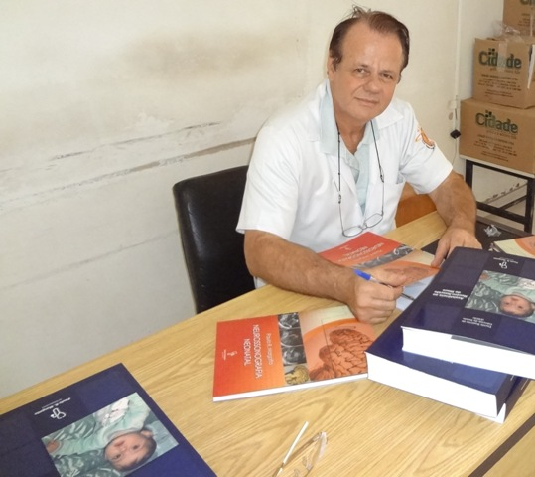
Obrigado!
17/11-Dia Mundial da Prematuridade:
“Não existe pé tão
Pequeno que não possa deixar a sua pegada no mundo!”
www.paulomargotto.com.br
Link Para Download:
https://drive.google.com/open?id=0B5b9fOW0rJ3SRkRpUFMwVUxJZjA
Link para Download:
https://drive.google.com/open?id=0B5b9fOW0rJ3Sa0pSeFQ3YmVsOU0

